Slide 1
The Rule of Law
Qonunni bilmaslik Jazodan ozot etmaydi

Slide 2
Mavjud muammolar
01
02
03
Yildan yilga jinoyatchilik o’sib borishi
Insonlar o’z huquqlarini bilmasligi
Yoshlar orasida jinoyatchilik ko’payshi

Slide 3
Loyiha haqida
Insonlarni huquqiy savodxonligini oshiruvchi tizim

Slide 4
Huquqshunoslar
Ko’rsatkichlar
Yangiliklar
Tizim orqali huquqshunoslar bilan muloqot
Respublika va viloyatlar kesimida qonun buzilishlari ko’rsatqichlari
Huquqiy yangiliklar

Slide 5
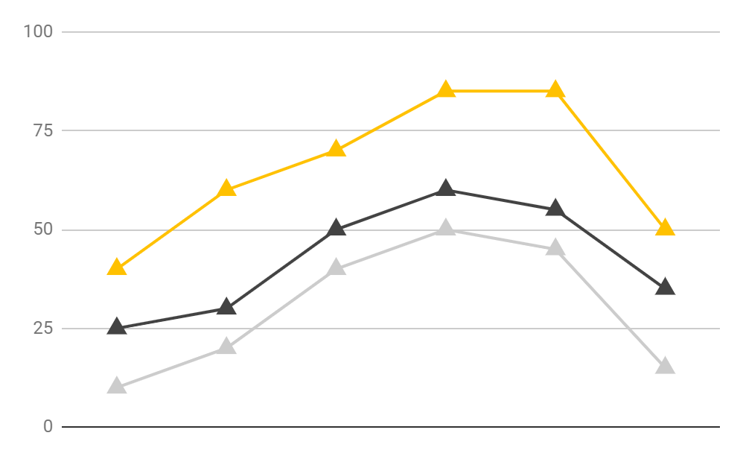
Ko’rsatqichlar
22 yoshgacha
23-40 yosh
40 yoshdan katta
Tizim foydalanuvchilari asosan yoshlar tashkil etadi.

Slide 6
Raqobatchilar
Bunday tizim hali bo’lmagani uchun raqobatchilar yo’q.

Slide 7
Monetizatsiya
Pullik hisoblardan
Pullik hisoblardan 10% komissiya olinadi
Donat
Beminnat yordam
Reklama
Yo’nalish bo’yicha reklamalar

Slide 8
Maqsad
10 k
2030 yilgacha qonunbuzarliklar sonini kamaytirish
1 k
2022
100
10
10%
25%
50%
75%
90%
Huquqbuzarliklarni oldini olish

Slide 9
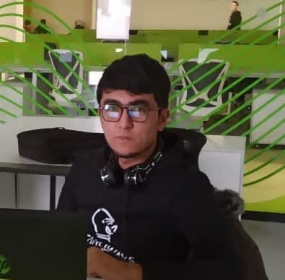
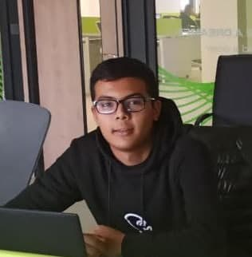
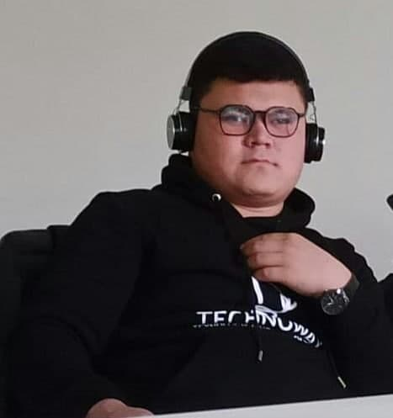
UzX Team
Temurmalik Ma’murov
Abduvohid Nematullayev
Dadabek Yusupov
Loyiha raxbari
Middle full stack
Dasturchi
Middle Frond End
Dasturchi
Dizayner
SMM, target, SEO, grafik dizayn

Slide 10
Xarajatlar
Loyihani amalga oshirish uchun.
VECTORS
Dasturchi 2000$
Kompyuter 1000$
Server 3500$
Boshqa harajatlar 1000$
Jami 7500$

Slide 11
Natija
G’olib bolgan taqdirimda mukofot pulini.
Shu loyiha bo’yicha
Yuqorida keltirib o’tilgan xarajatlar
Xabarchi
Serverni malumot saqlash xajmini ko’paytirish

Slide 12
CONTACT
Admin@UzXTeam.uz
Abduvohid@UzXTeam.uz
Email:
+998333322242
+998907874867
Tell:
@UzX_Team
@U_z_X
Telegram:
WWW.UzXTeam.uz

